Slide 1
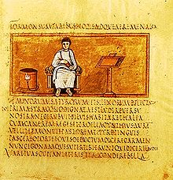
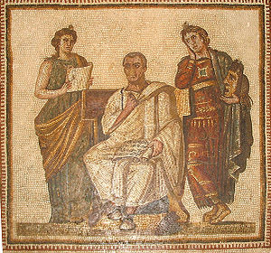
Publius Vergilius Maro
Mantua me genuit, Calabri rapuere, tenet nunc
Parthenope; cecini pascua, rura, duces

Slide 2
Publije Vergilije Maron
Rođen u Andima kod Mantove, 15.X.70.g.pr.Kr.; umro u Brundiziju 21.IX.19.g.pr.Kr.
Školovao se u sjevernoj Italiji, u Rimu i u Napulju (kod epikurejca Sirona?)
Namjesnik Cisalpinske Galije, Azinije Polion, potiče ga 43. na pisanje bukolske poezije
Bucolica – Eclogae (42.-39.); redoslijed nastanka = II, III, V, I, IX, IV, VI, VIII, VII, X
Građanske ratove proveo većinom na očinskom imanju
41. Oktavijan mu vratio imanje nakon konfiskacije
kasnije mu je oduzeto, ali je dobio posjed u Kampaniji
odjeci u njegovim djelima – augustovska poezija
Pjesme su posvećene pokroviteljima (koji nadahnjuju i čitaju, čak i kad su anonimni)
Dio Mecenatova kruga
19. polazi na put u Grčku i Malu Aziju (Troja), ali se razboli i na Augustovu zapovijed vraća u Italiju gdje umire (naredivši da se nedovršena Eneida spali)
Neizmjeran utjecaj na svu kasniju književnost
puno komentara

Slide 3
Appendix Vergiliana
Navodno mladenačke pjesme; upitnog autorstva (većinom, a možda i sve nisu njegove)
Rezultat Vergilijeve klasičnosti i popularnosti, većinom iz (kasnog?) Carstva
Dirae (Kletve) – pjesma koja proklinje imanje koje je pjesnik morao predati vojniku (želi da na njega dođe nerodica, kuga, vatra, poplava), oproštaj i od voljene Lidije
Lydia – epska pjesma (heksametri) u kojoj pjesnik žali što se rodio u zlo doba i što se zbog toga mora rastati od svoje voljene Lidije (autor možda Publije Valerije Katon)
Ciris (Cirida) - helenistički epilij u kojem ima dijelova preuzetih od Katula i Lukrecija, a neki se stihovi nalaze i u Eneidi – možda Vergilijev
Culex (Komarac) - učen šaljivi epilij posvećen Oktavijanu, pastirske tematike (možda alegorija)
Elegiae in Maecenatem – neautentično: Mecenat je umro 11 godina nakon Vergilija
Još epskih i elegijskih djela pod utjecajem helenističke poezije

Slide 4
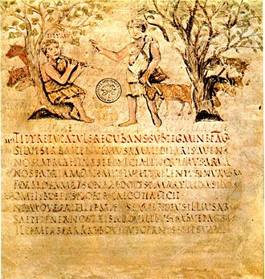
Bucolica / Eclogae
Po uzoru na Teokrita iz Sirakuze (4/3.st.pr.Kr.)
Kraće slike (εἰδύλλια) iz pastirskog života – idilično, realistično, romantično
u heksametrima; dijalog
Pastoralno pjesništvo:
βουκολικός – govedarski; ἐκλογή – izabrana kratka pjesma
dijelom tradicionalne pastirske pjesme, a dijelom politička alegorija
Tematski parovi (građanski ratovi, ljubavni monolozi, pjesnička natjecanja, posveta Galu)
Pastiri su građani – intelektualci; aluzije na stvarne događaje:
odraz raspoloženja u društvu: političkih događaja, filozofskih škola i poimanja književnosti i njezine uloge u društvu
Originalnost:
bliskost pjesnika s pastirima (autobiografski: Titir, Menalka, Dafnis)
mračnija atmosfera, odražava se i u raspoloženju likova i u krajoliku; idila Arkadije; nostalgično
pjesništvo i priroda su utjeha u životnim tragedijama
Izvodile su se i na sceni, a nalaze se i na pompejanskim grafitima

Slide 5
Ecloga, I, 1-10
MELIBOEVS TITYRVS
M. Tityre, tu patulae recubans sub tegmine fagi
siluestrem tenui Musam meditaris auena;
nos patriae finis et dulcia linquimus arua.
Nos patriam fugimus; tu, Tityre, lentus in umbra
formosam resonare doces Amaryllida siluas.
T. O Meliboee, deus nobis haec otia fecit.
namque erit ille mihi semper deus, illius aram
saepe tener nostris ab ouilibus imbuet agnus.
ille meas errare boues, ut cernis, et ipsum
ludere quae uellem calamo permisit agresti.
Notes:
Fagus – Teokritov phagos

Slide 6
Ecloga, IV, 1-10
Sicelides Musae, paulo maiora canamus!
Non omnis arbusta iuuant humilesque myricae;
si canimus siluas, siluae sint consule dignae.
Vltima Cumaei uenit iam carminis aetas;
magnus ab integro saeclorum nascitur ordo.
iam redit et Virgo, redeunt Saturnia regna,
iam noua progenies caelo demittitur alto.
Tu modo nascenti puero, quo ferrea primum
desinet ac toto surget gens aurea mundo,
casta fave Lucina: tuus iam regnat Apollo.
40.g.pr.Kr., konzul Azinije Polion
Notes:
Vjerojatno dijete koje se očekuje iz braka Antonija i Oktavije (4o. primirje u Brundiziju). Polionov sin Azinije Gal je tvrdio da se odnosi na njega.
Zapjevajmo, o Muze sikulske,nešto sad veće
Svakome grmovi mili nisu ni metljike niske,
Pjevamo li šume, nek one konzula dostojne budu
Proroštva kumskog je vrijeme posljednje došlo
Veliki iznova red vjekova nastaje sada.
Već se Djevica vraća, Saturnovo vraća se carstvo.

Slide 7
Georgica / Georgicon libri IV
Georgike (< grč. γεωργικά = poljoprivredno), ispjevane između 37. i 29. g. u 2188 heksametara
Vrlo izbrušeno, ujednačeno i promišljeno (izbačena posveta Galu nakon njegova samoubojstva)
uzori: Hesiod – Ἔργα καὶ ἡμέραι (Poslovi i dani); Arat – Φαινόμενα (Pojave); Ksenofont - Οἰκoνομικός; Katon i Varon - De re rustica , Lukrecije...
U 4 knjige obrađuje poljodjelstvo, uzgoj drveća, stočarstvo i pčelarstvo
Cilj nije pružiti seljaku stvarne praktične i stručne upute (nema latifundija ni robova), nego stvaranje umjetničkog djela u skladu s tradicijom, kao i Augustovim programom obnove tradicije
Pohvala monarhijskog uređenja u opisu života pčela (IV, 200-202)
Ne poučava čitatelja kao što to Lukrecije čini
Poeta doctus – neoteričke karakteristike (In tenui labor, at tenuis non gloria, IV.6)
pjesnik-domoljub: laudes Italiae u 2.knjizi
„majstorski osmišljena jednostavnost”; mitologija s porukom (Aristej i Orfej); filozofija rada; rimski ideal poljoprivrednika
Kontrasti, teme života i smrti, uništenja i obnove; nepredvidivost prirodnih procesa i važnost religije
Početno obraćanje bogovima: miješa stare (i nove) rimske i grčke
Liber, Cerera, Fauni, Drijade, Neptun, Pan, Apolon, Minerva, Silvan, pa čak i Cezar (Oktavijan August)
Notes:
Nudus ara, sere nudus; hiems ignava colono. (G.I, 299)
Parodirano kao Nudus ara, sere nudus; habebis frigore febrem.
verum ipsae e foliis natos, e suavibus herbis 200 ore legunt, ipsae regem parvosque Quirites sufficiunt aulasque et cerea regna refigunt.

Slide 8
Georgica
sed neque Medorum, silvae ditissima, terra,
nec pulcher Ganges atque auro turbidus Hermus
laudibus Italiae certent, …
Haec loca non tauri spirantes naribus ignem
invertere satis inmanis dentibus hydri, …
hinc albi, Clitumne, greges et maxima taurus
victima, saepe tuo perfusi flumine sacro,
Romanos ad templa deum duxere triumphos.
Hic ver adsiduum atque alienis mensibus aestas
bis gravidae pecudes, bis pomis utilis arbos....
Felix qui potuit rerum cognoscere causas
atque metus omnis et inexorabile Fatum
subiecit pedibus strepitumque Acherontis avari.
II, 136-150; 490-492
I, 1-7
Quid faciat laetas segetes, quo sidere terram
vertere, Maecenas, ulmisque adiungere vitis
conveniat, quae cura boum, qui cultus habendo
sit pecori, apibus quanta experientia parcis,
hinc canere incipiam. Vos, o clarissima mundi
lumina, labentem caelo quae ducitis annum,
Liber et alma Ceres, ...
Notes:
O tom ću, Meceno, pjevat, što njive napredne čini,
Kad li je orat hora, kad vezati lozu uz br’jest,
Oko goveda kako valja se starat i kako
Sitnu držati stoku, koliko se iskustva hoće
Oko čuvarnih pčela. ….
- Uspjeh Rima se pripisuje italskim plemenima i geniju italskog sela
Blago čovjeku onom, upoznati kome je dano
Uzroke sv’jeta, te svaki je strah i neumoljivu Sudbu
Pod noge bacio i huk nezasitne Aheron-vode. - epikurejski

Slide 9
Georgica, IV, 559-566
Haec super arvorum cultu pecorumque canebam
et super arboribus, Caesar dum magnus ad altum
fulminat Euphraten bello victorque volentes
per populos dat iura viamque adfectat Olympo.
Illo Vergilium me tempore dulcis alebat
Parthenope studiis florentem ignobilis oti,
carmina qui lusi pastorum audaxque iuventa,
Tityre, te patulae cecini sub tegmine fagi.
Sfragis (pečat)
Notes:
So sang I of the tilth of furrowed fields, Of flocks and trees, while Caesar's majesty Launched forth the levin-bolts of war by deep Euphrates, and bare rule o'er willing folk Though vanquished, and essayed the heights of heaven. I Virgil then, of sweet Parthenope The nursling, wooed the flowery walks of peace Inglorious, who erst trilled for shepherd-wights The wanton ditty, and sang in saucy youth Thee, Tityrus, 'neath the spreading beech tree's shade.

Slide 10
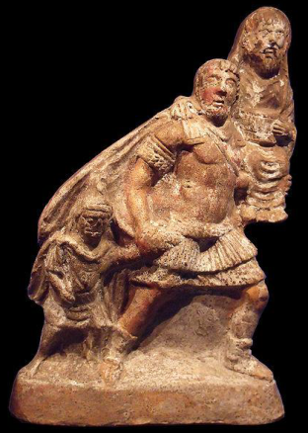
Aeneis (Eneida)
http://honorthegods.tumblr.com/post/122079854371/aeneas-anchises-and-ascanius-terracotta-from
29.-19. g.; 12 pjevanja - 9896 heksametara; izdao je L. Varije Ruf
Uzori:
Homer – kompozicija (in medias res), stil (stalni epiteti, formule), elementi priče, likovi…
Apolonije Rođanin (Argonautika) – putovanje, Medeja > Didona
Nevije (Bellum Punicum) – sukob s Punjanima, Didona?; Enije (Annales)
Originalnost: nacionalni osjećaj, psihologija likova, subjektivnost, dorađenost izraza
Neoterički istančana dikcija, obrazovani i unaprijeđeni svakodnevni jezik, ograničena
uporaba arhaizama i neologizama, ograničena aliteracija, prilagodljivi heksametri, …
Ambicizno i kontroverzno (nadmetanje s vrhuncima književnosti; pomirenje nakon bratoubilačkih ratova)
Rimljanima iz mita i legende dao povijest (i proslavio Augusta)
Propast Troje (2.knjiga) – Hektorova sjena, Anhiz i Askanije-Jul, izgubljena Kreuza
Ljubavna priča Eneje i Didone (4.knjiga) – privlačnost neprijatelja, suosjećanje sa žrtvama
Silazak u podzemlje sa Sibilom (6.knjiga); opis Enejina štita (8.knjiga); dvoboj s Turnom (12.knjiga)
Proricanje veličine Augusta i Rima (suvremenost u povijesti; svijet od istoka do zapada, od neba do podzemlja)
Uloga Sudbine
Epska tradicija i prije i pogotovo nakon Vergilija
Jedinstvo epu daje pius Aeneas = Eneja: heroj i uzor vrline (vir ~virtus); praotac Rimljana i Julijevaca
Italiam non sponte sequor (IV, 361 – jedan od 58 nepotpunih stihova, tibicines)
Notes:
Terakota iz Pompeja, 79.AD.

Slide 11
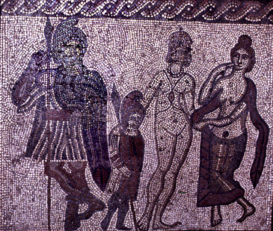
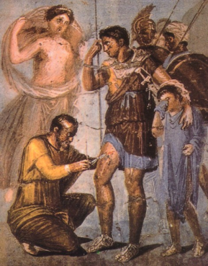
Aeneis, I, 1-13
Arma virumque cano, Troiae qui primus ab oris
Italiam, fato profugus, Laviniaque venit
litora, multum ille et terris iactatus et alto
vi superum saevae memorem Iunonis ob iram;
multa quoque et bello passus, dum conderet urbem,
inferretque deos Latio, genus unde Latinum,
Albanique patres, atque altae moenia Romae.
Musa, mihi causas memora, quo numine laeso,
quidve dolens regina deum tot volvere casus
insignem pietate virum, tot adire labores
impulerit. Tantaene animis caelestibus irae?
Urbs antiqua fuit,
Tyrii tenuere coloni,
Karthago, Italiam contra...
http://hg.ccsd.ws/webpages/ndiamente/index.cfm?subpage=1641894

